Slide 1
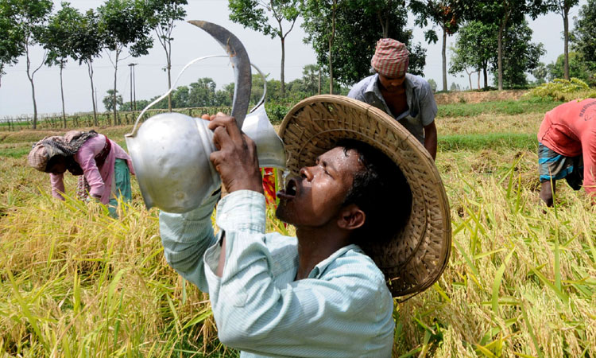
স্বাগতম

Slide 2
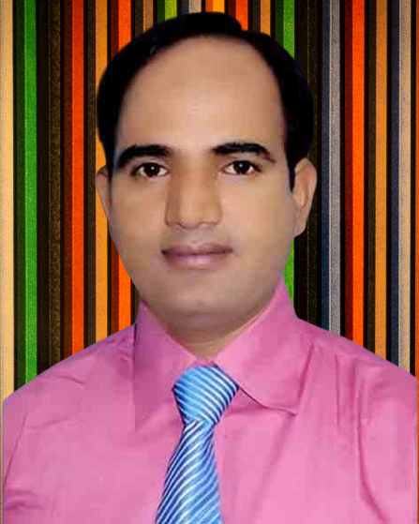
পরিচিতি
শ্রেণি: তৃতীয়
বিষয়: বাংলাদেশ ও বিশ্বপরিচয়
পাঠঃ সমাজের বিভিন্ন পেশা
পাঠ্যাংশঃ যারা উৎপাদন করেন।
সময়: ৪0 মিনিট
এম মেরাজুল ইসলাম
সহকারী শিক্ষক
বিরাট সারদা সুন্দরী সঃ প্রাঃ বিঃ
আজমিরী গঞ্জ , হবি গঞ্জ ।

Slide 3
শিখনফল
৬.১.১ সমাজের বিভিন্ন ধরনের পেশার তালিকা তৈরি করতে পারবে
৬.১.২ বিভিন্ন ধরনের পেশাজীবীর কাজের বর্ণনা দিতে পারবে

Slide 4
এসো একটি ভিডিও দেখি

Slide 5
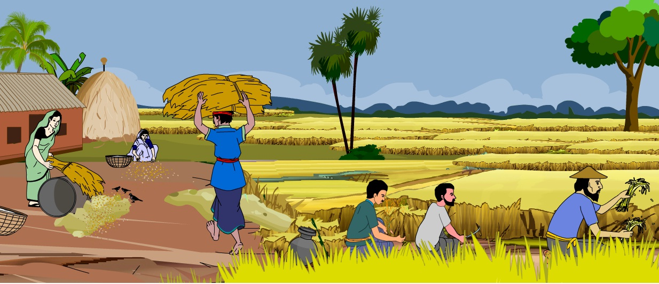
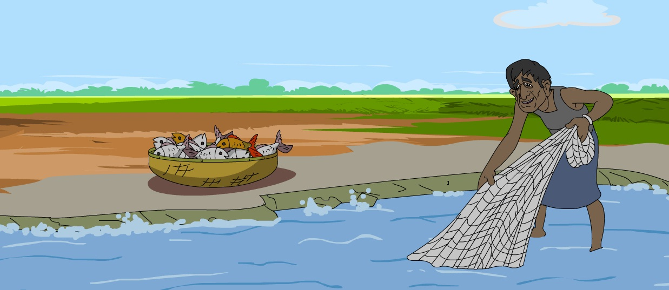
নিচের ছবিগুলো ভাল ভাবে লক্ষ কর।

Slide 6
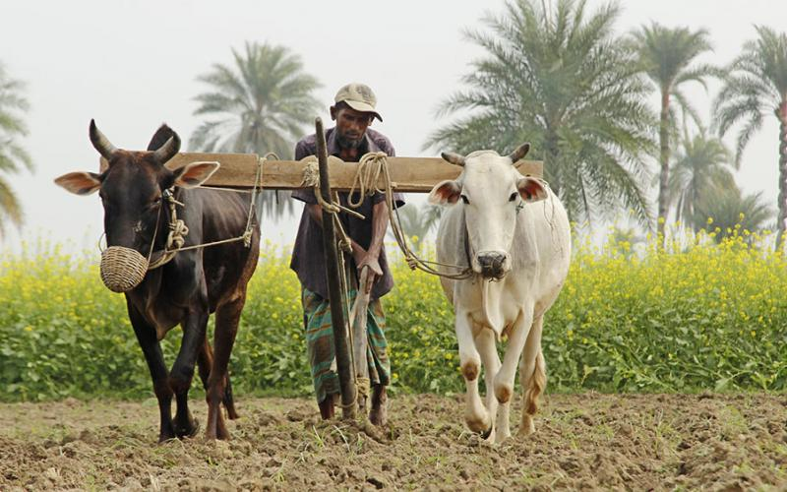
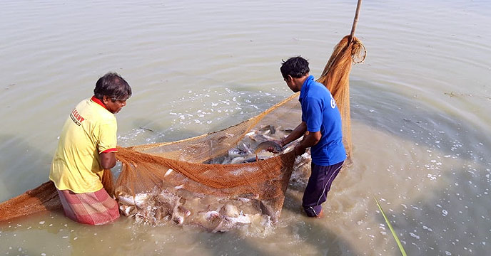
আজ আমরা পড়ব
যারা উৎপাদন করেন

Slide 7
এসো আমাদের আশেপাশের কয়েকটি পেশার নাম বলি
অর্থ
উর্পাজন
শিক্ষক
জেলে
চা বিক্রেতা
কৃষক
চাকরি
ব্যবসা

Slide 8
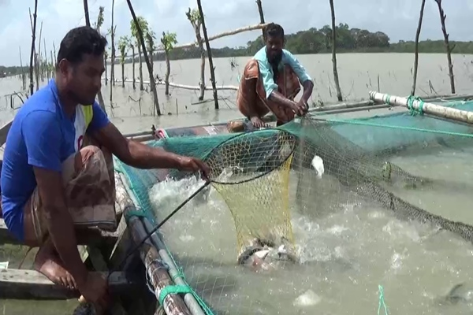
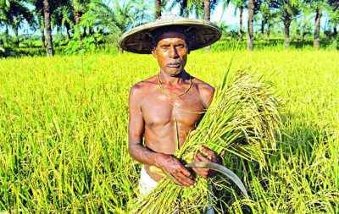
এসো কয়েকটি পেশার ছবি দেখি
জেলে
কৃষক

Slide 9
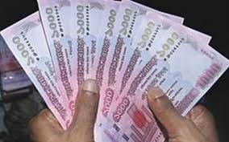
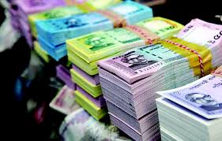
তোমরা কী জান এসব কাজ করে কি পাওয়া যায়?
অর্থ বা টাকা
সমাজে নানা ধরনের কাজ আছে। মানুষ যে কাজের মাধ্যমে অর্থ উর্পাজন করে তাকে পেশা বলে।

Slide 10
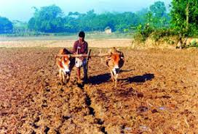
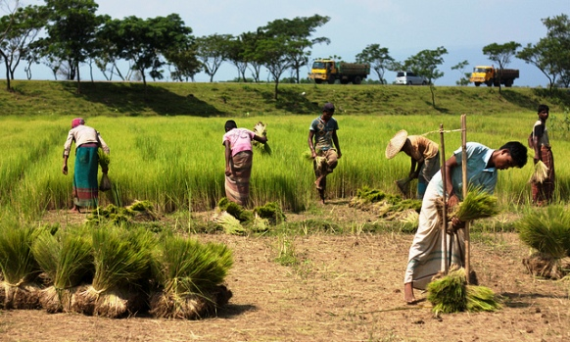
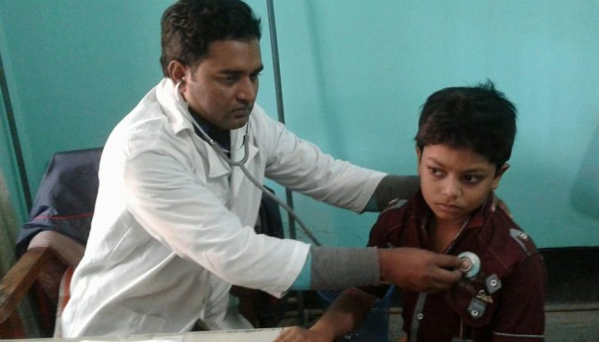
যারা উৎপাদন করেন
পেশাজীবীরা বিভিন্ন কাজের সাথে জড়িত, কেউ ফসল উৎপাদন করেন । আবার কেউ অন্যদের সেবা দান করেন ।

Slide 11
একক কাজ
পেশা কাকে বলে ?

Slide 12
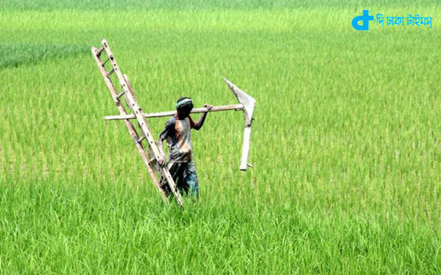
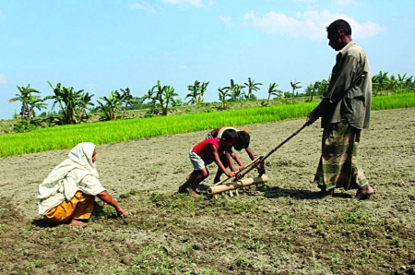
যারা উৎপাদন করেন
যারা কৃষিকাজ করেন তাদের আমরা কৃষক বলি ।

Slide 13
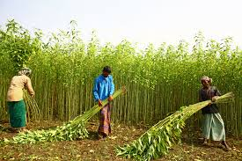
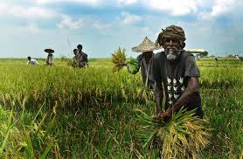
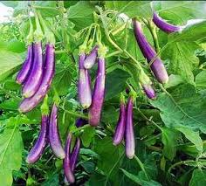
যারা উৎপাদন করেন
পাট
ধান
বেগুন

Slide 14
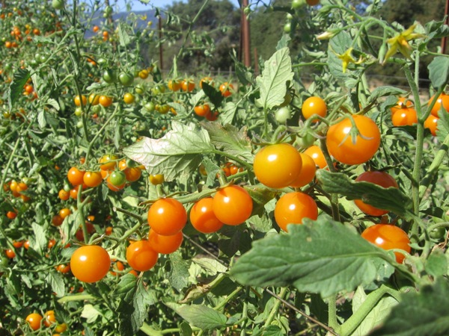
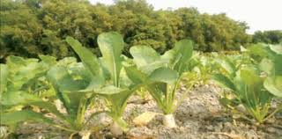
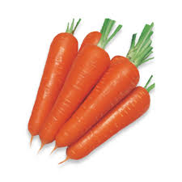
যারা উৎপাদন করেন
মুলা
গাজর
টমেটো
কৃষক ধান , পাট , বেগুন , টমেটো , মুলা , গাজরসহ নানা রকম ফসল ও সবজি চাষ করেন ।

Slide 15
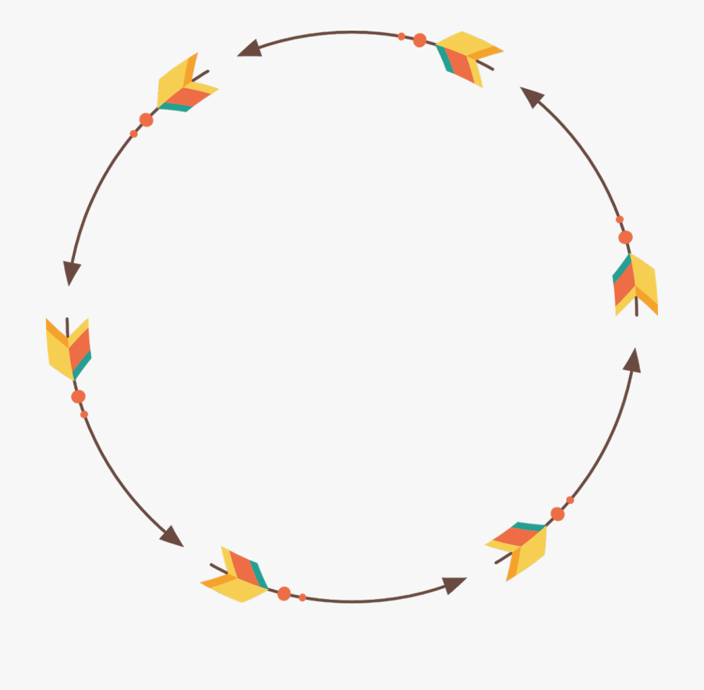
জোড়ায় কাজ
তোমরা এই পাঠে কী কী ফসলের নাম জানলে ?

Slide 16
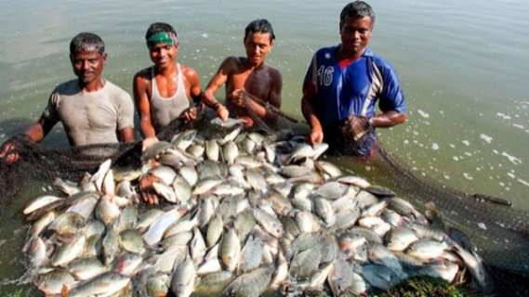
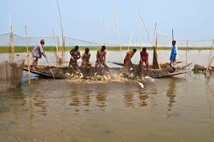
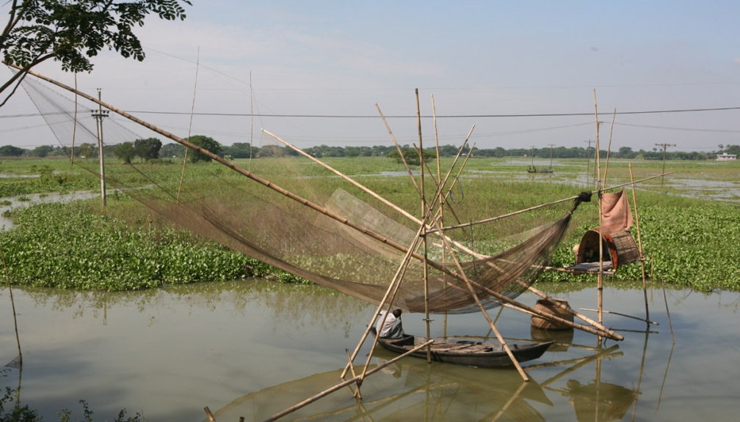
যারা উৎপাদন করেন
খাল-বিল
হাওর-বাঁওড়

Slide 17
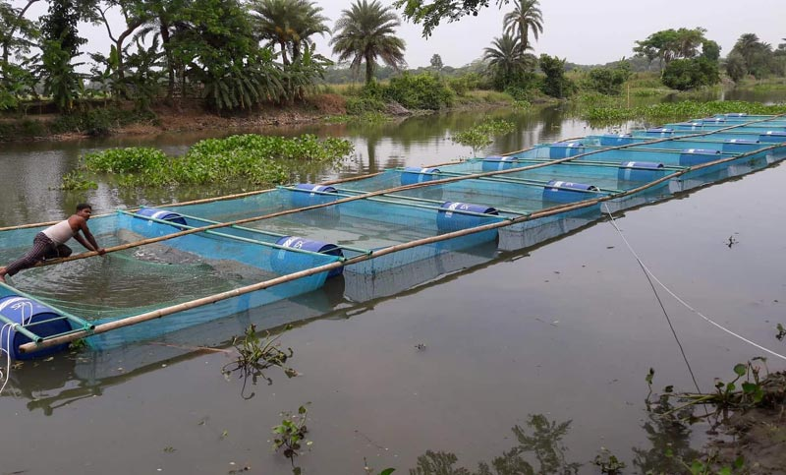
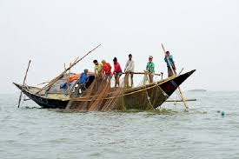
যারা উৎপাদন করেন
জেলে
কে খাল-বিল,হাওর-বাঁওড়,নদী ও সাগরে জাল দিয়ে মাছ ধরেন ?
সাগর
নদী

Slide 18
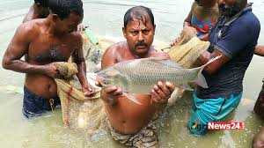
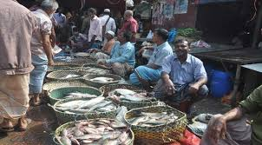
যারা উৎপাদন করেন
জেলে মাছ বাজার বিক্রি করে অর্থ উপার্জন করেন । তাঁরা পুকুর বা বিভিন্ন জলাশয়ে মাছ চাষ করেন ।

Slide 19
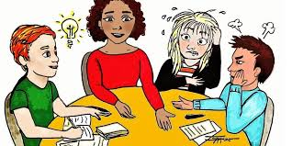
দলীয় কাজ
পাঠের বাইরে আর কোন কোন ফসলের নাম জানো লেখ ?

Slide 20
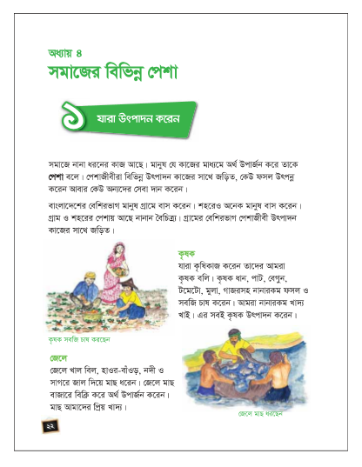
পাঠ্য বইয়ের সাথে সংযোগ

Slide 21
মূল্যায়ন
১- মাছ কোথায় ধরা হয় ?
২- উৎপাদন কাজের সাথে জড়িত দু”টি পেশার নাম বল ।

Slide 22
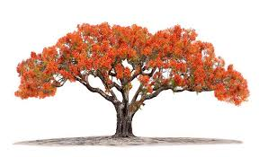
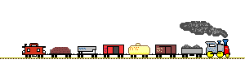
পরিকল্পিত কাজ
আরো পাঁচটি পেশার নাম লিখে আনবে ।

Slide 23
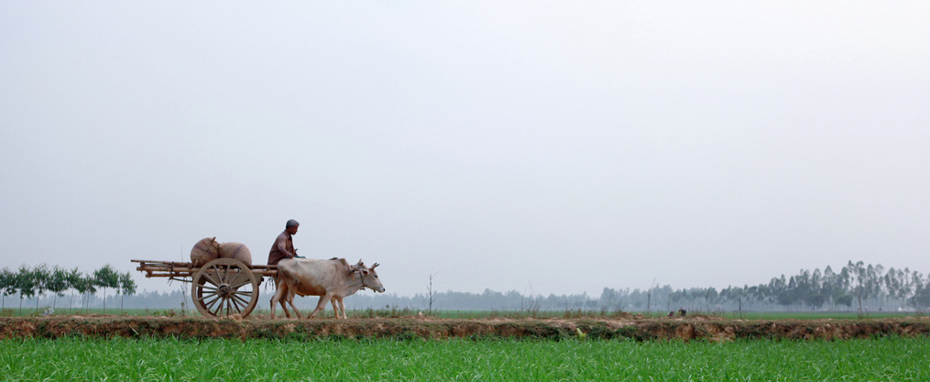
ক্লাসে সহযোগিতা করার জন্য সকলকে ধন্যবাদ

